Slide 1

第七章 空间解析几何与
向量代数

Slide 2

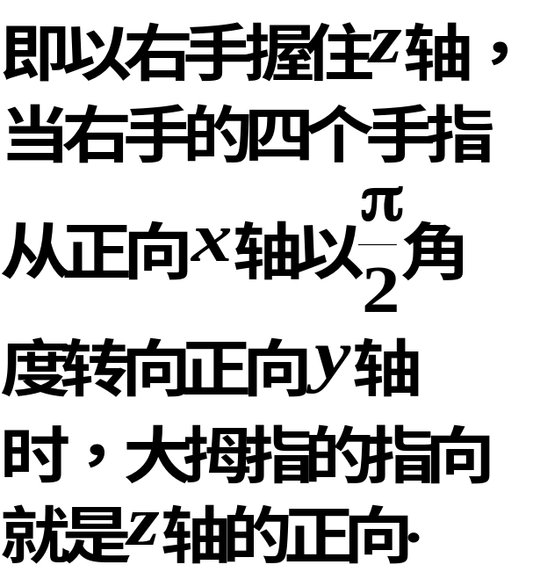




一、空间点的直角坐标
第一节 空间直角坐标系
三个坐标轴的正方向符合右手系.
竖轴
定点
纵轴
横轴
空间直角坐标系

Slide 3



Ⅲ
面
面
Ⅱ
Ⅳ
Ⅰ
面
Ⅶ
Ⅵ
Ⅴ
Ⅷ
空间直角坐标系共有八个卦限

Slide 4














空间的点M
有序数组
特殊点的表示:
坐标轴上的点
坐标面上的点

Slide 5




例1
在空间直角坐标系中，指出下列各点在哪个卦限？

Slide 6


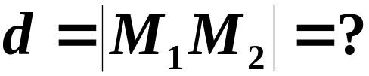

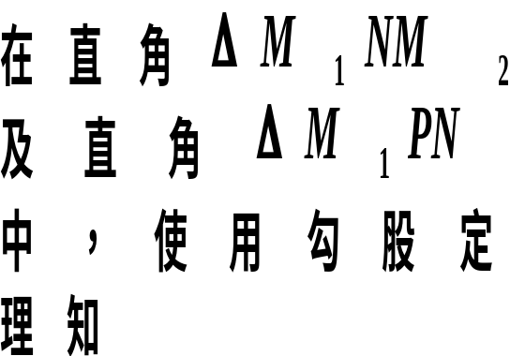




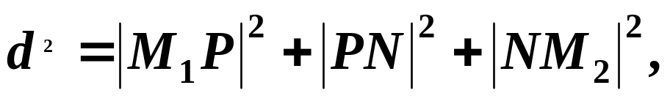
二、空间两点间的距离

Slide 7



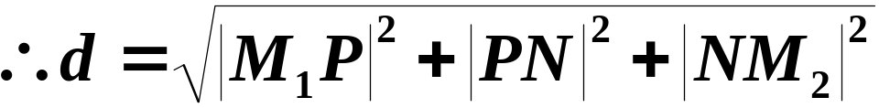

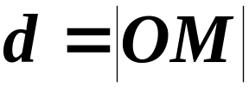
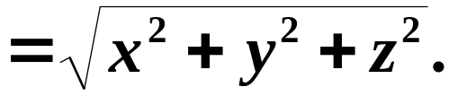
空间两点间距离公式
特殊地：若两点分别为

Slide 8
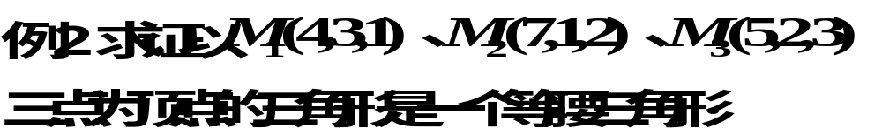
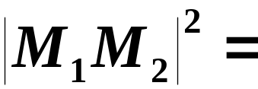

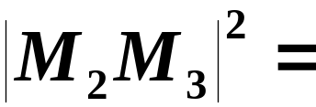

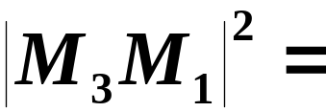

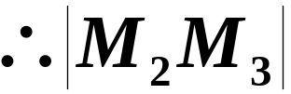

解
原结论成立.

Slide 9



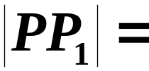
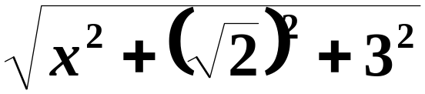

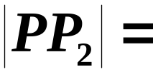
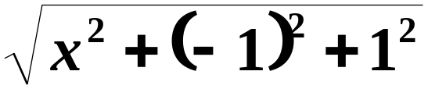

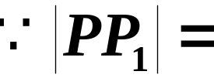





解
设P点坐标为
所求点为

Slide 10
三、小结
空间直角坐标系
（轴、面、卦限）
（注意它与平面直角坐标系的区别）
空间两点间距离公式

